Slide 1
Inception
Andrew Fuentes
Heider Delgado
Katherine Colina
Yesenia Gil
Zulay Pineda

Slide 2
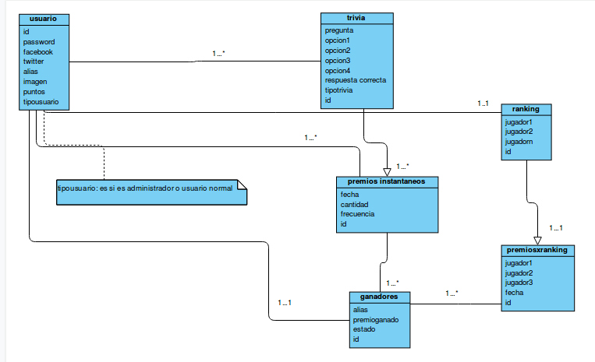
Modelo de datos

Slide 3








Arquitectura
ESTRUCTURA MVC
MODELO | Para la implementación del modelo de datos previamente planteado se utilizara la herramienta MongoDB
VISTA | Para el diseño e implementación de las interfaces de la aplicación web se utilizaran las siguientes herramientas: HTML CSS JavaScript
CONTROLADOR | Para la interacción con la base de datos, desarrollar funcionalidades de la aplicación y generar pruebas se utilizaran las herramientas: Python PyMongo Micro framework web Flask Selenium

Slide 4
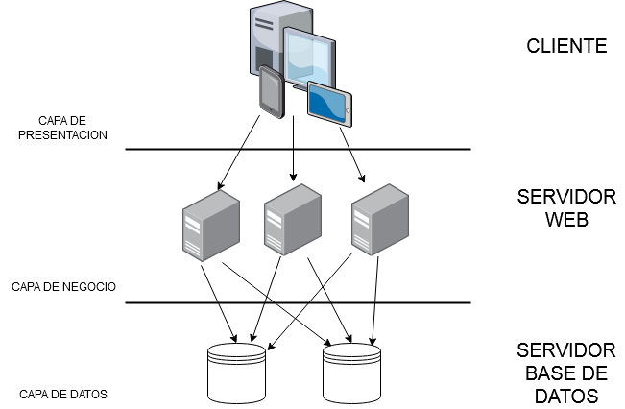
Arquitectura
Arquitectura 3 capas

Slide 5
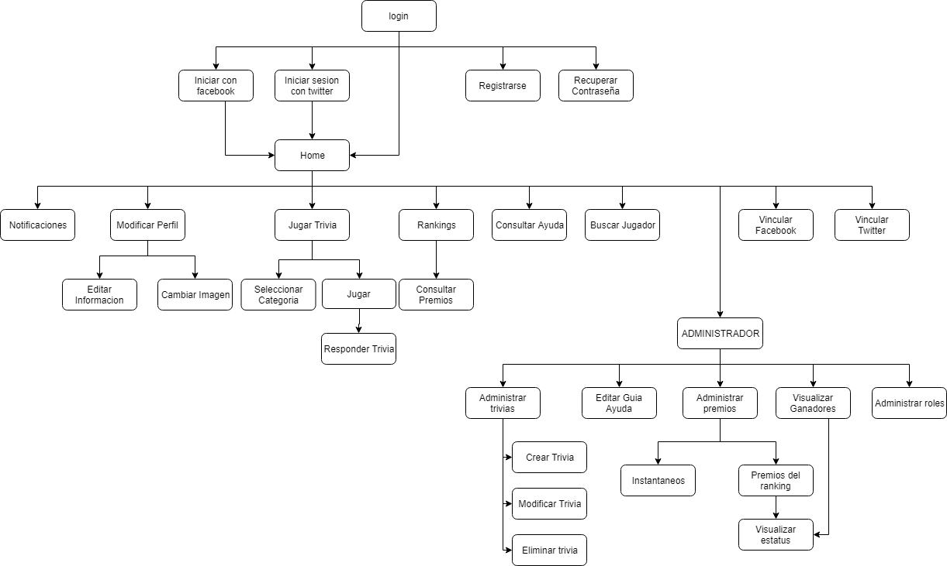
Mapa de navegación

Slide 6
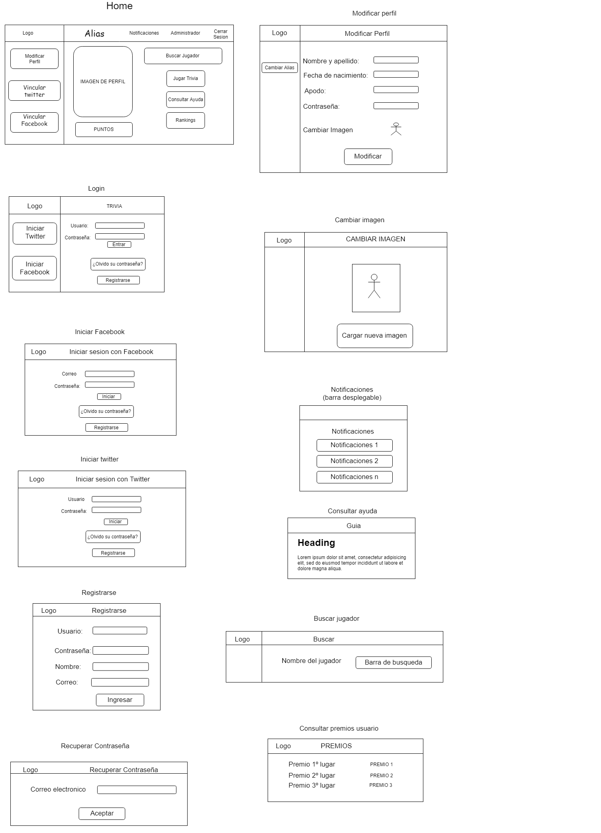
Modelo de ventanas

Slide 7
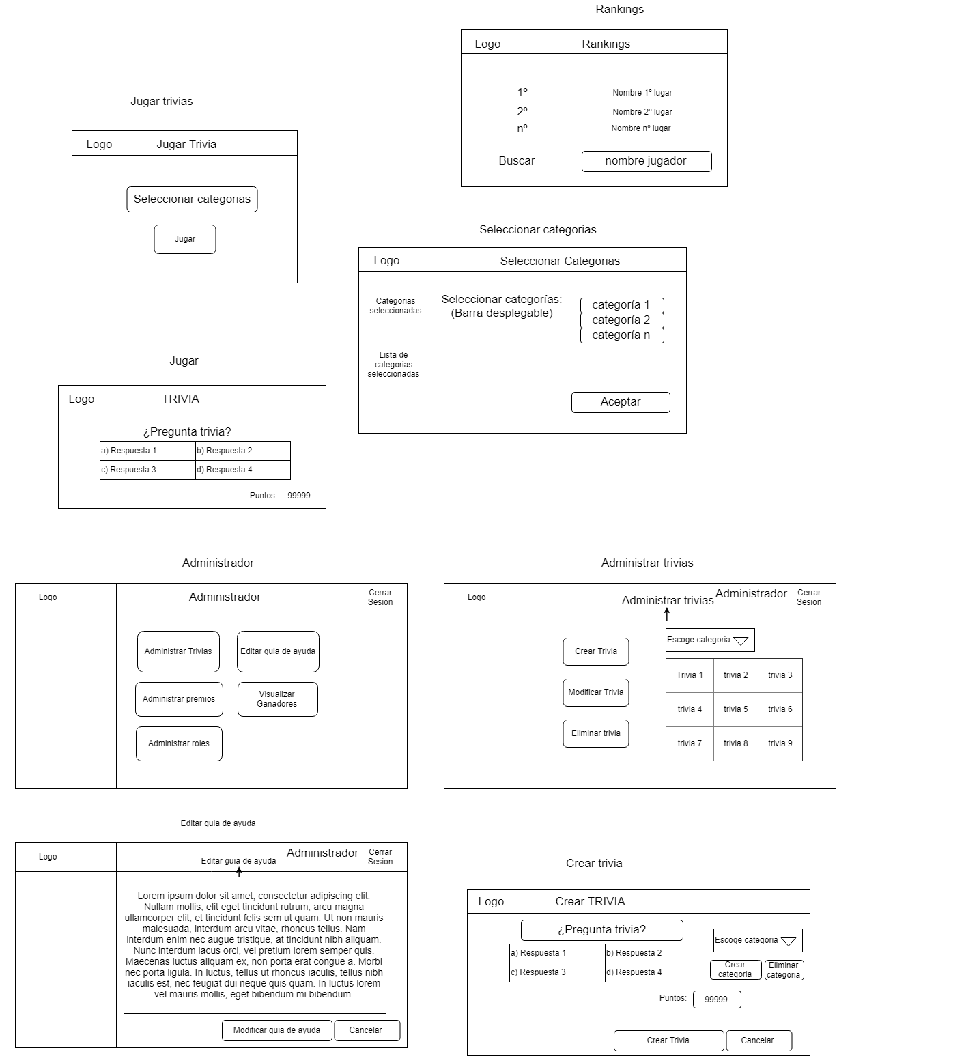
Modelo de ventanas

Slide 8
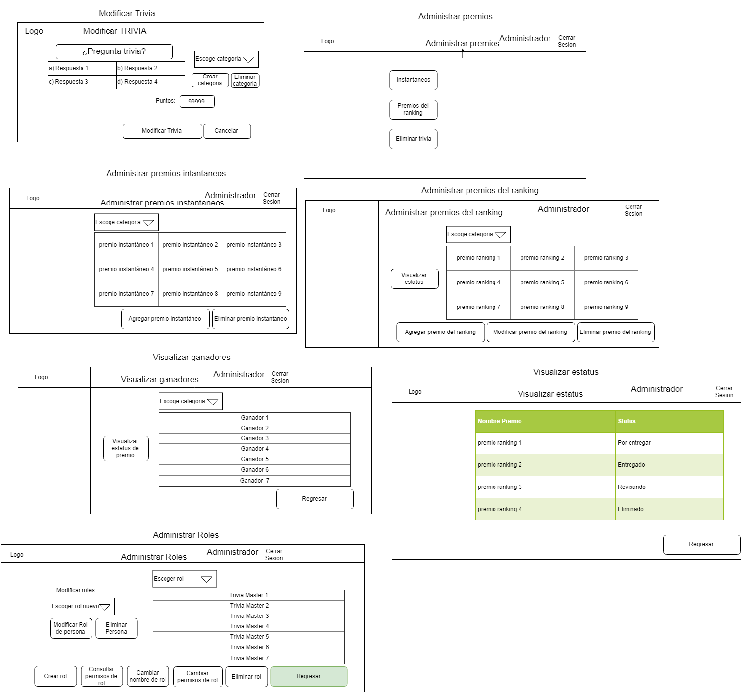
Modelo de ventanas

